Slide 1


Slide 2
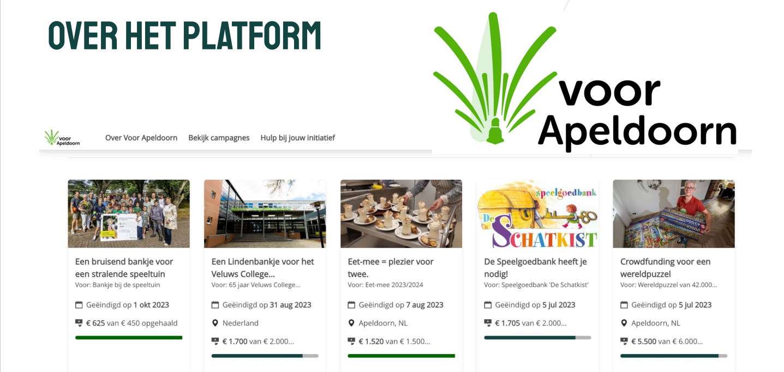
Notes:
Voor Apeldoorn is dé plek voor initiatieven die de gemeente Apeldoorn mooier, socialer, groener, cultureler en/of duurzamer maken.
Via Voor Apeldoorn zamel je geld, hulp en/of spullen in
Door je initiatief en je hulpvragen aan te melden op het platform wordt het ook zichtbaar voor potentiële deelnemers en supporters. Bekijk hier welke campagnes er op dit moment gevoerd worden en waar jij dus zelf ook aan kan bijdragen!
Je maakt kans op bijdragen van partners
Doordat verschillende partnerorganisaties met Voor Apeldoorn samenwerken, maak je kans op ondersteuning van deze partners! Klik hier om te zien welke extra's er beschikbaar zijn.
Ons enthousiaste team denkt met je mee
We geven je bijvoorbeeld tips en advies over het opzetten en uitvoeren van een campagne. Ruim 90% van de campagnes op Voor Apeldoorn is succesvol.

Slide 3
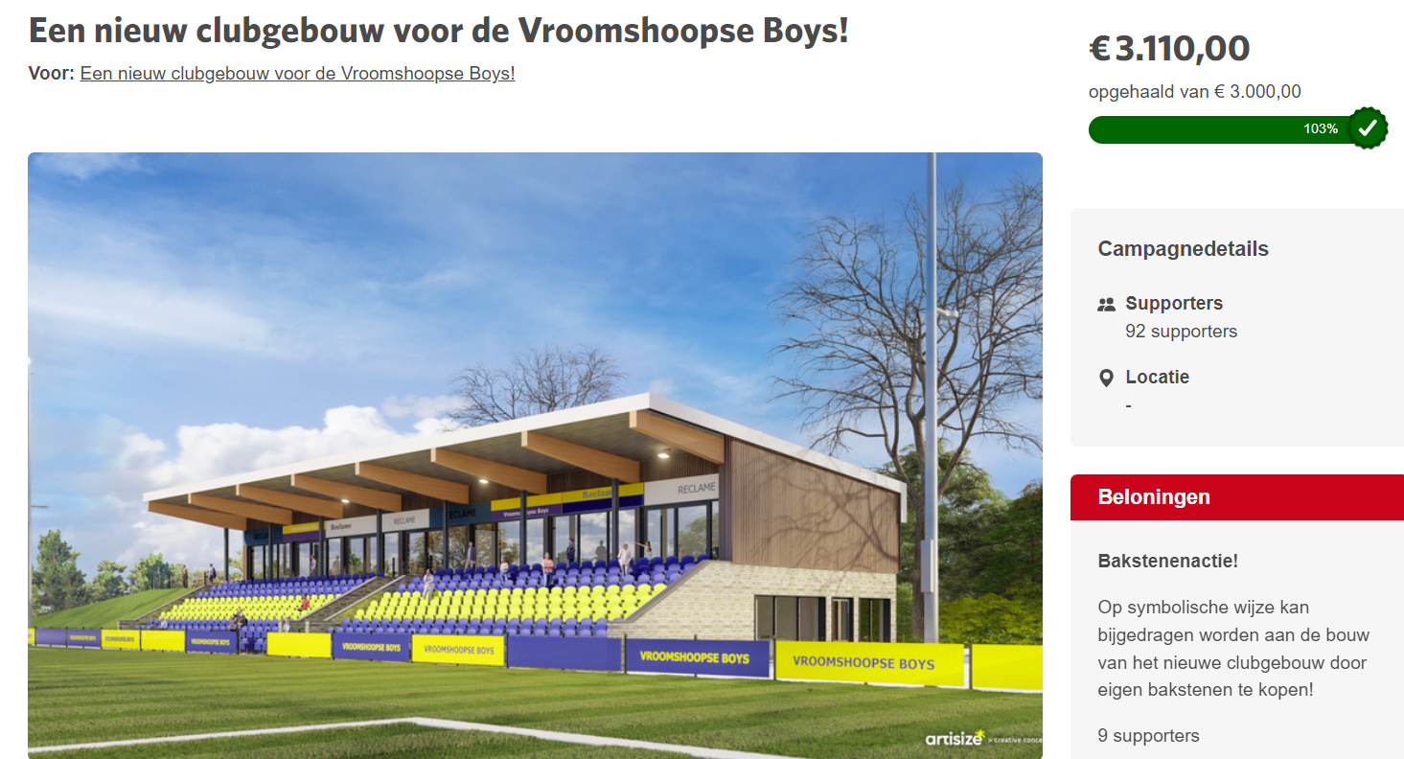
https://samenvoordebuurt.nl/nl/activities/details/funding/1152/een-nieuwe-kantine-voor-de-vromm

Slide 4
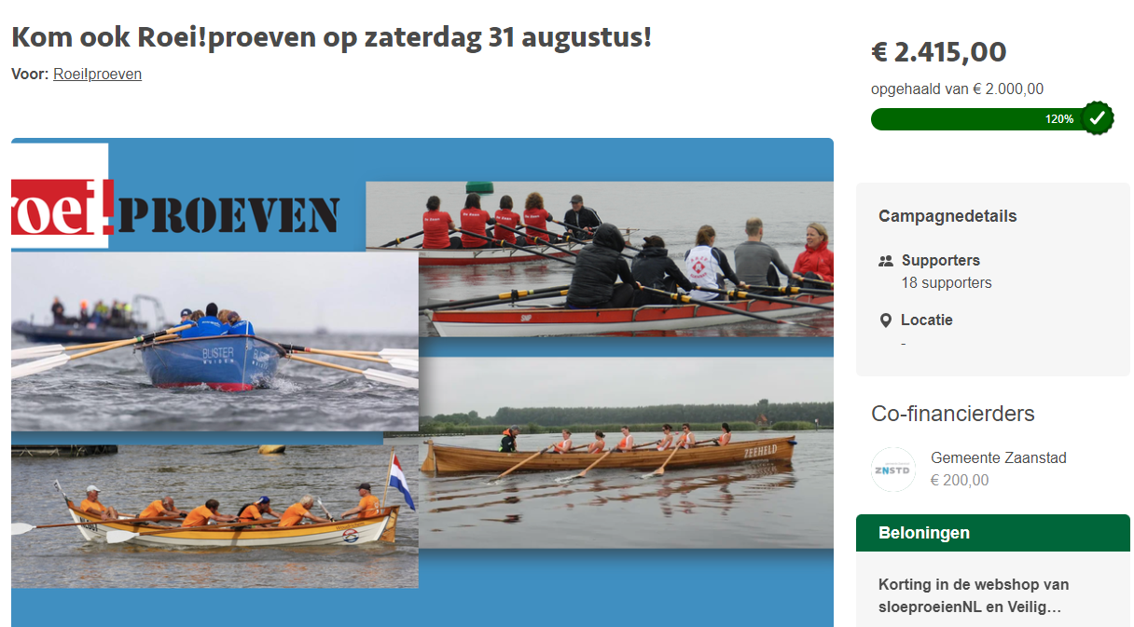
https://voorjewijkie.nl/nl/activities/details/funding/491/kom-ook-roeiproeven-op-zaterdag-31-augustus

Slide 5
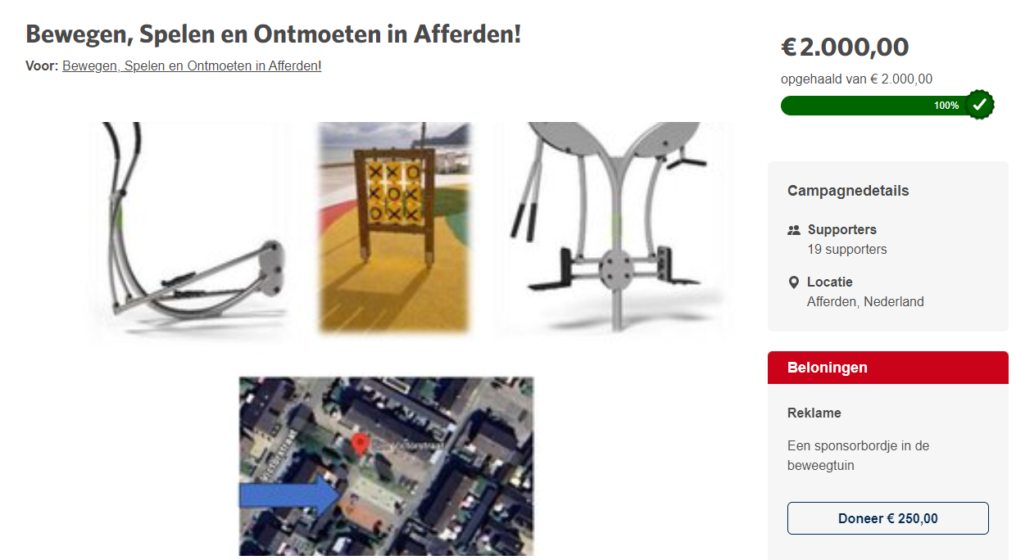
https://samenvoordebuurt.nl/nl/activities/details/funding/1459/bewegen-spelen-en-ontmoeten-in-afferden

Slide 6
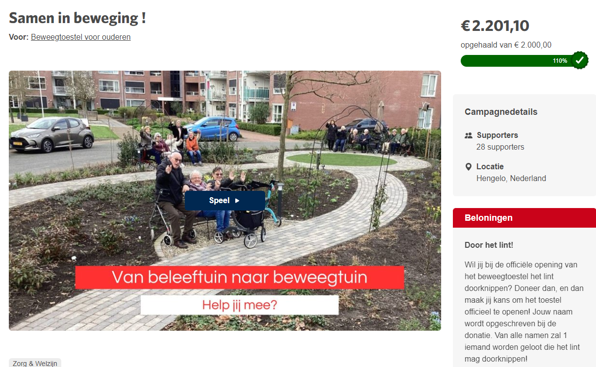
https://samenvoordebuurt.nl/nl/activities/details/funding/1308/samen-in-beweging

Slide 7
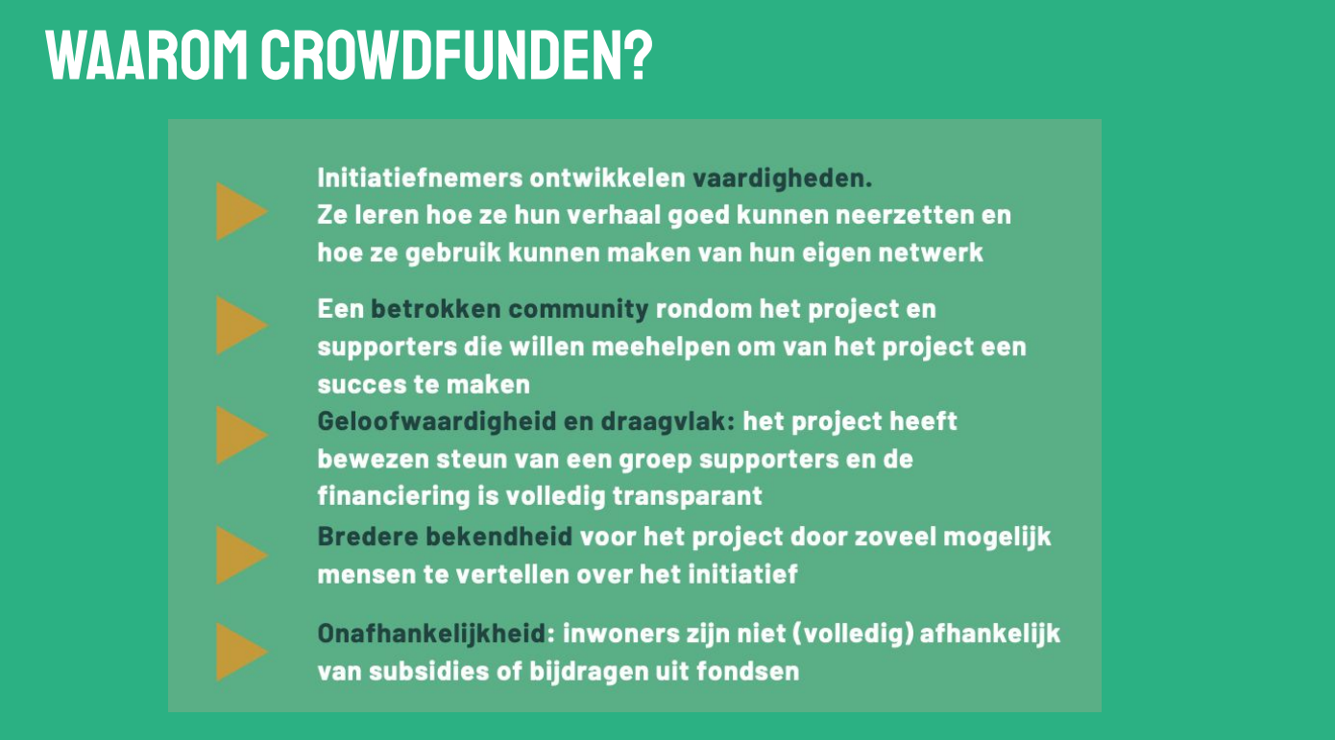

Slide 8


Slide 9
Contact:
info@voorapeldoorn.nl
www.voorapeldoorn.nl

